Slide 1


Servicios Climáticos para la Agricultura
Jose Camacho
Funcionario Cientifico
Meteorologia Agricola
OMM-Departamento de Servicios
jcamacho@wmo.int
Lorena Ferreira
Directora de Servicios Sectoriales
Servicio Meteorologico Nacional
Argentina
ferreira@smn.gob.ar

Slide 2
Sumario
La Organizacion Meteorologica Mundial (OMM). Estructura Regional. Centros de Produccion de Datos y Servicios
El Servicio Meteorologico de Argentina. Centro Climatico Regional del Sur de America del Sur
Productos y servicios climaticos para la agricultura
Gestion de riesgos. Seguros agrarios
Proyectos regionales. EuroClimas y ENANDES

Slide 3
Organization Meteorologica Mundial
La Organización Meteorológica Mundial (OMM) es un organismo especializado de las Naciones Unidas, integrado por 193 Estados y Territorios Miembros. Su predecesora fue la Organización Meteorológica Internacional (OMI), cuyos orígenes remontan a 1873, año en que se celebró en Viena el Congreso Meteorológico Internacional.
La OMM fue establecida el 23 de marzo de 1950 en virtud de la ratificación del Convenio de la OMM y un año después pasó a ser el organismo especializado de las Naciones Unidas para la meteorología (el tiempo y el clima), la hidrología operativa y las ciencias geofísicas conexas

Slide 4
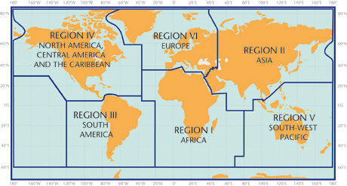
6 Regiones – Asambleas Regionales

Slide 5















Marco Global de Servicios Climóticos
Partenariado para la Acción
Health
DRR
Food
Security
Energy
Water
Successful adaptation will require substantially
increased investment in climate services
Notes:
The Global Framework for Climate Services is a major WMO-led international initiative launched in 2009.
Over 100 countries have designated representatives
10 international organizations are members of the Partners Advisory Committee
Implementation plan designed over 4 years by dozens of experts, backed by initial financing

Slide 6
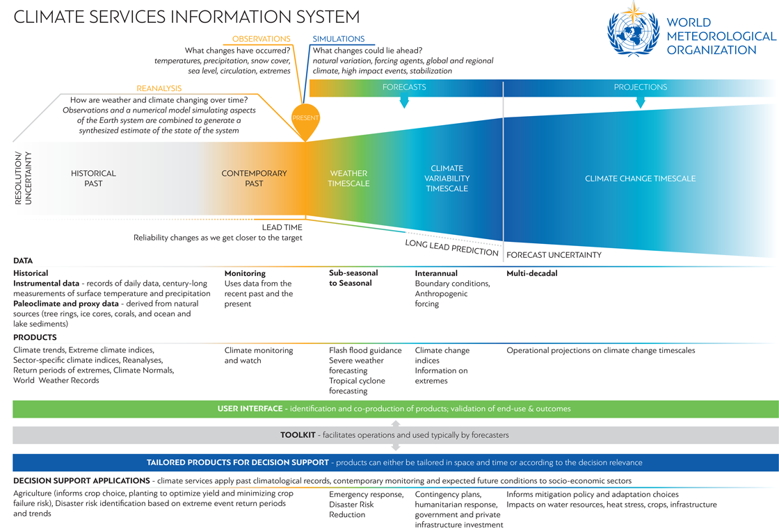
: Sin costuras a traves del tiempo

Slide 7
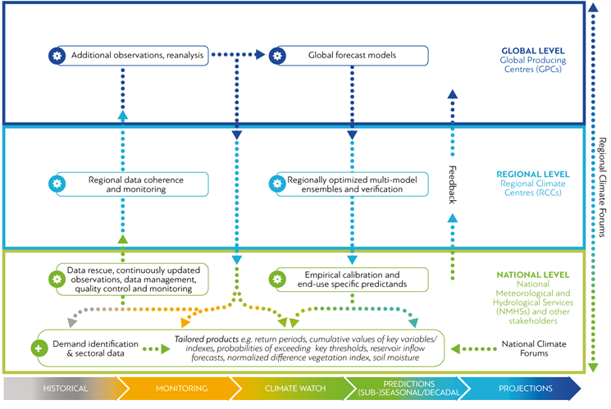
Necesidad de una escala regional

Slide 8
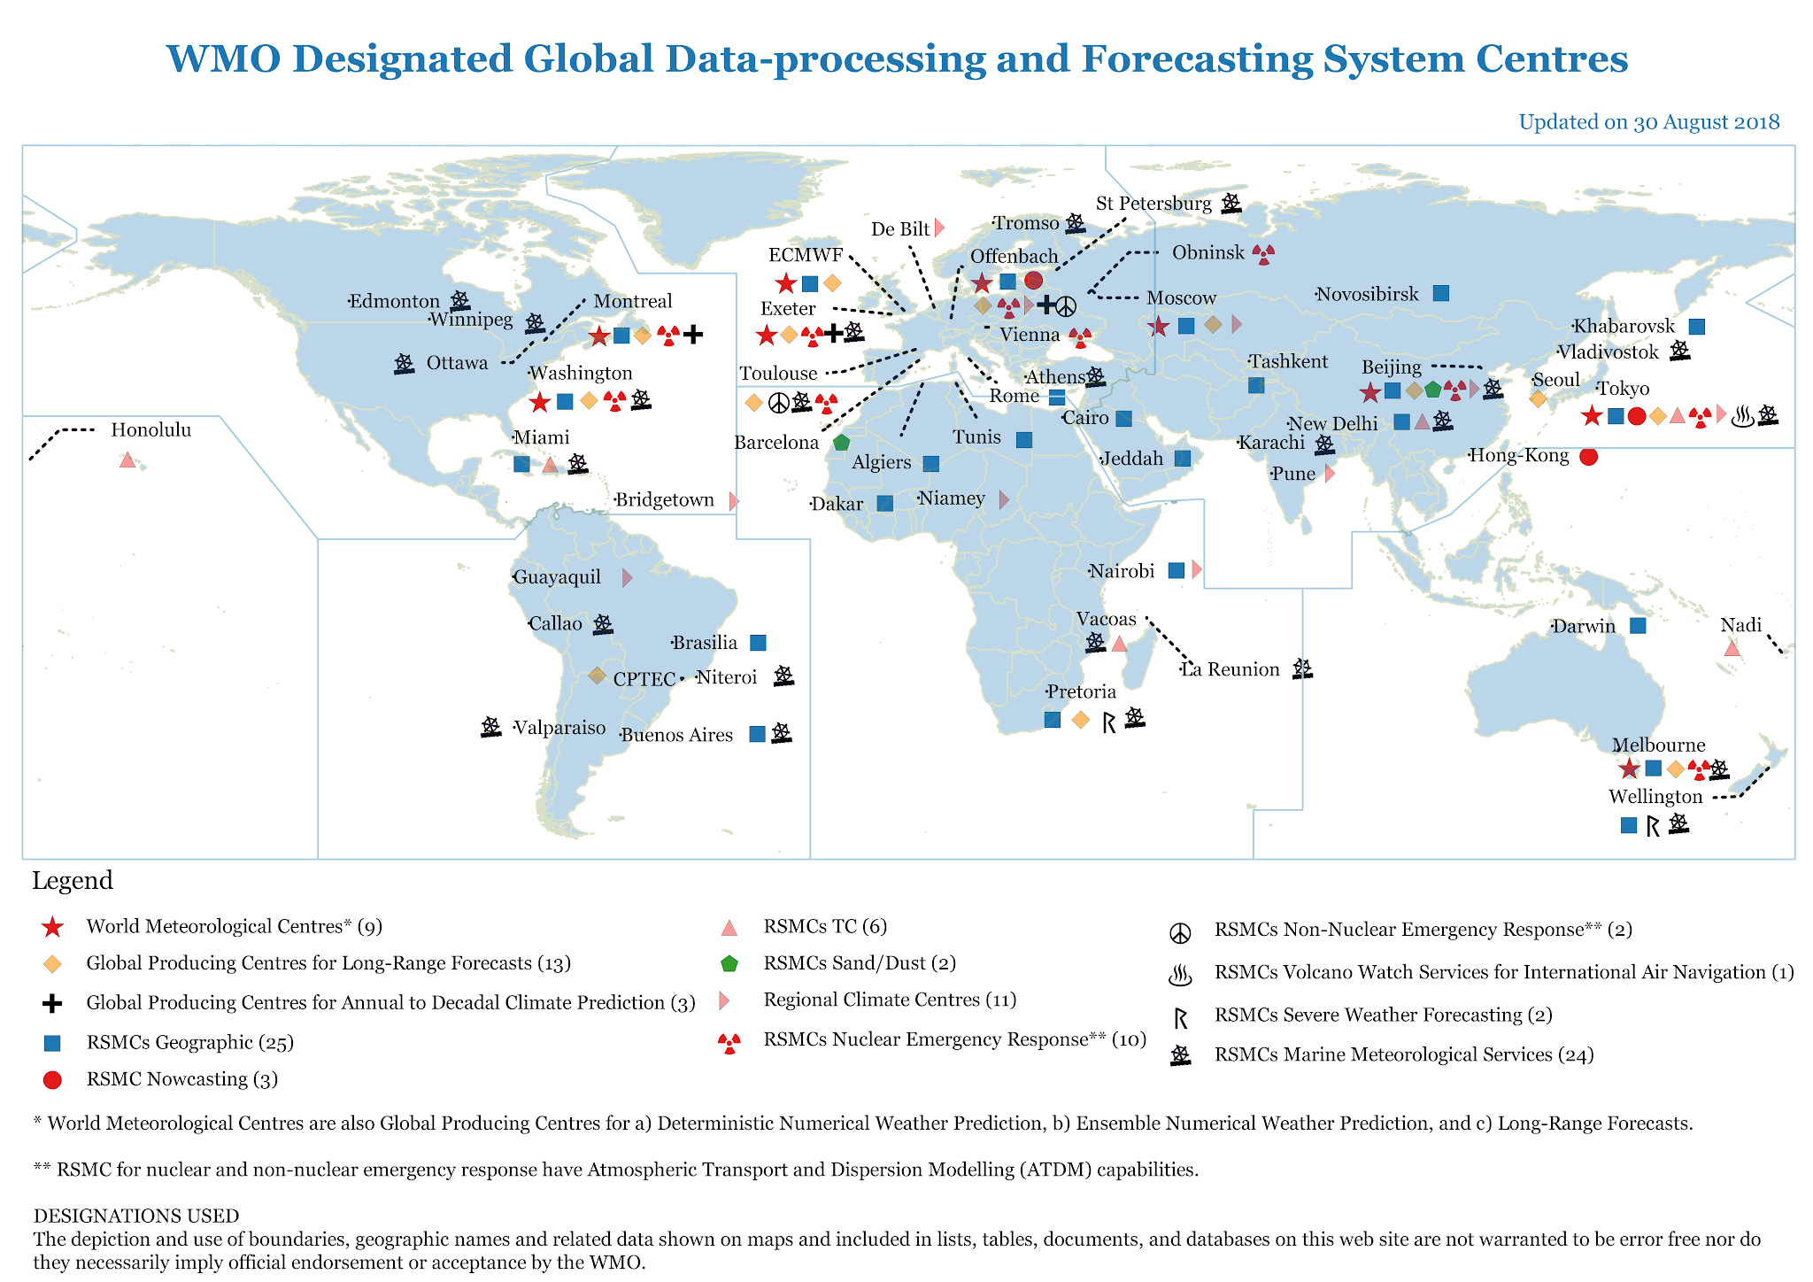
Mapa de socios cooperando en el sistema global, regional y nacional
→ resultados sostenibles
x OUAGADOUGOU

Slide 9
RCC functions and activities
  Operational. Take global products and generate regional and sub-regional tailored products. Provide assessment on models performance. Sectorial products. Provide feedback from RCC users
  Climate monitoring. Climate events diagnosis. Extremes. Historical reference climatology. Support to regional Climate Watch implementation
  Data Services. Regional climate data sets, gridded data. Climate databases and archiving services
  Training. User services support (information on methodologies and guidance). Support regular training for NMHS in coordination with RTCs

Slide 10
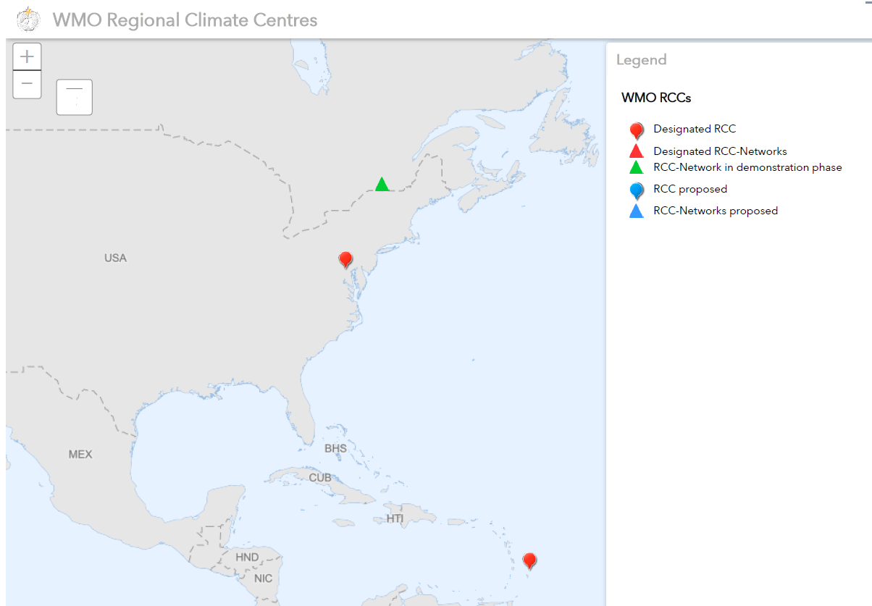
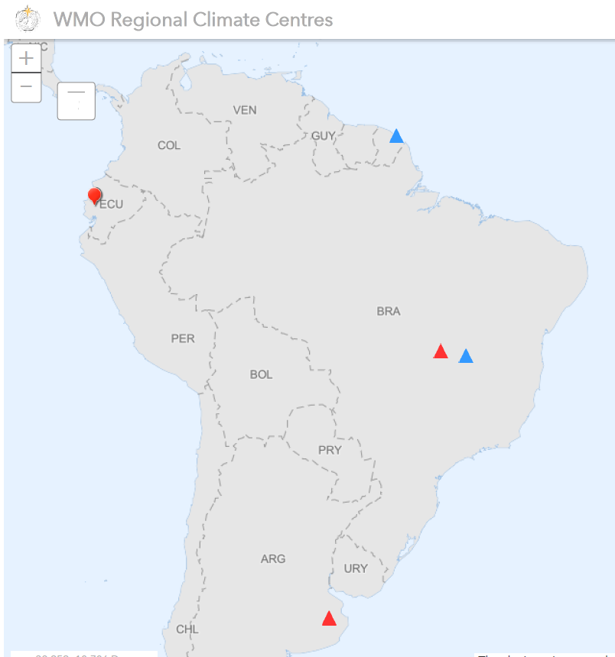
RCCs in the Americas

Slide 11
Breve presentación sobre
el Servicio Meteorológico Nacional Argentino
El aporte del tiempo y el clima a los seguros agropecuarios

Slide 12
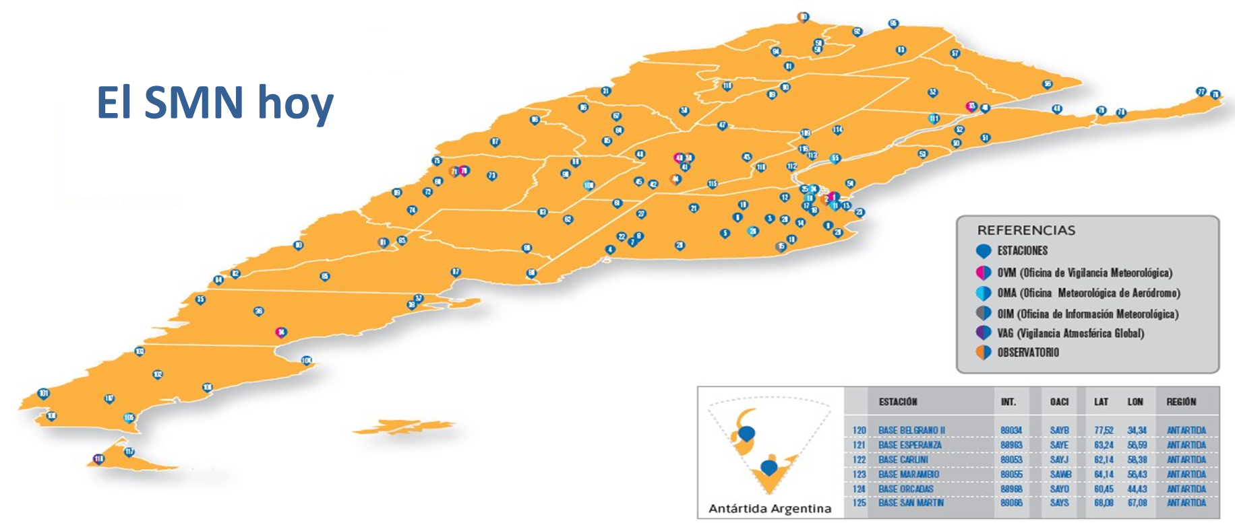
Desde 1872 hasta la actualidad …
Misión
Brindar información y pronósticos meteorológicos, prospectivas climáticas y alertas en su área de incumbencia, basados en el monitoreo continuo de la atmósfera y en el conocimiento científico, con el objeto de proteger a la población, contribuir a la defensa nacional, favorecer el desarrollo sustentable y dar cumplimiento a sus compromisos internacionales en la materia.
125 estaciones manuales (17 Oficinas Aeronáuticas) y 27 automáticas
7 Observatorios meteorológicos y geofísicos, 1 estación de Vigilancia Atmosférica Global

Slide 13
Contribuciones del SMN
SMN
Seguros agropecuarios
Servicios de INFORMACIÓN meteorológica y climática
DESARROLLO de índices basados en información meteorológica y climática
Servicios de MONITOREO y PRONÓSTICO Meteorológico y climáticos
IMPLEMENTACIÓN de los seguros basado en información meteorológica y climática

Slide 14
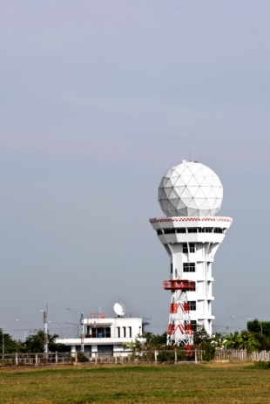
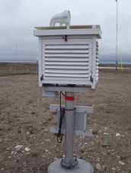
SMN
Seguros agropecuarios
Información meteorológica y climática
Capacidades para el desarrollo de índices paramétricos
Monitoreo y pronósticos
Meteorológico y climáticos
Infraestructura para la implementación de los seguros
Base de datos de variables meteorológicas ( estaciones convencionales y automáticas)
Información de radar y satélite: atmósfera, vegetación, suelo y agua
Controles de calidad (espacial, temporal, homogeneidad)
Servicios de información meteorológica y climática
Procedimientos establecidos
Seguimiento de la información 24/7/365.
Proyectos de mejora continua
Entrega de la información
Certificaciones, alertas y estado del tiempo
Contraste y calibración de Instrumental
Convenios institucionales
Mecanismos de Transferencia de la información : web ( datos abiertos)-servicios API-servicios FTP-servicios por correo electrónico- IDE SMN

Slide 15
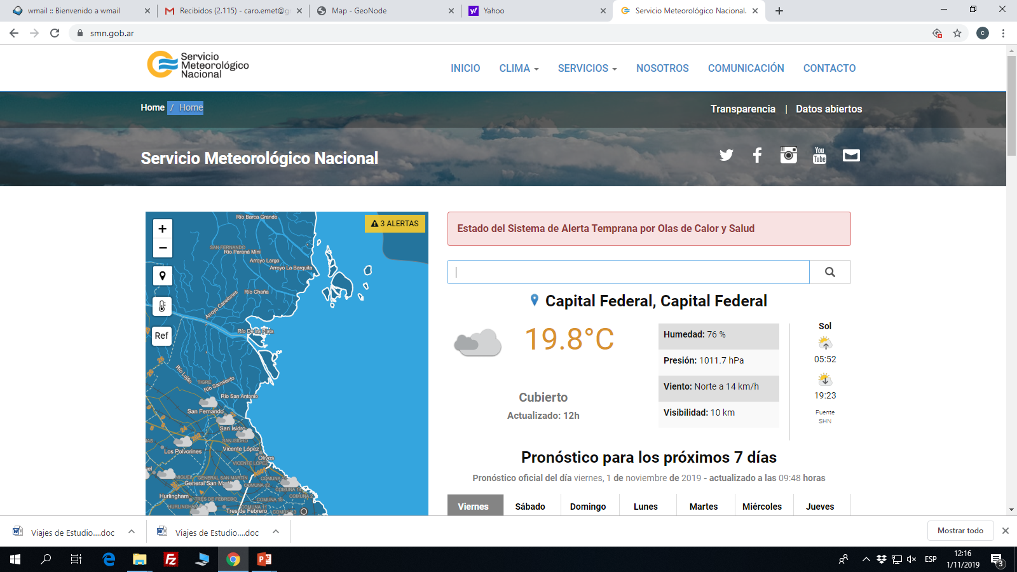
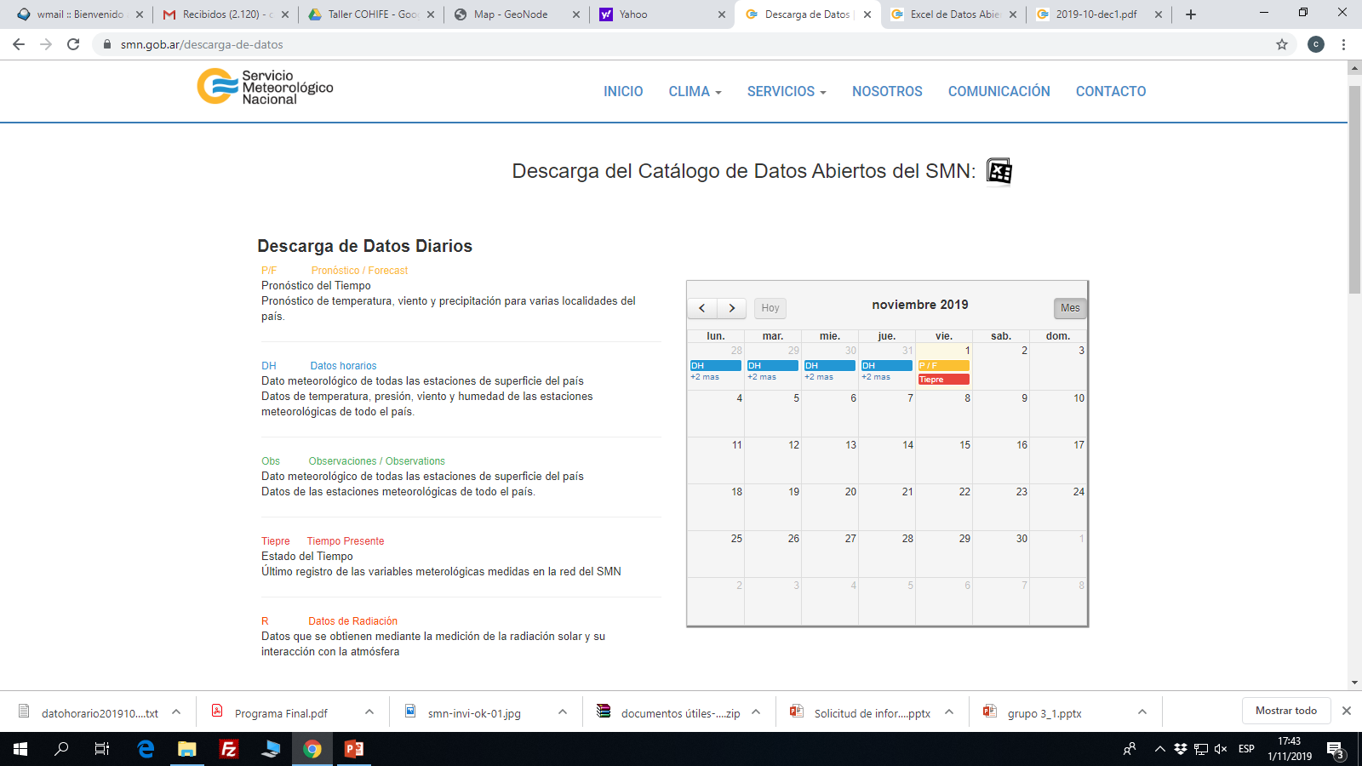
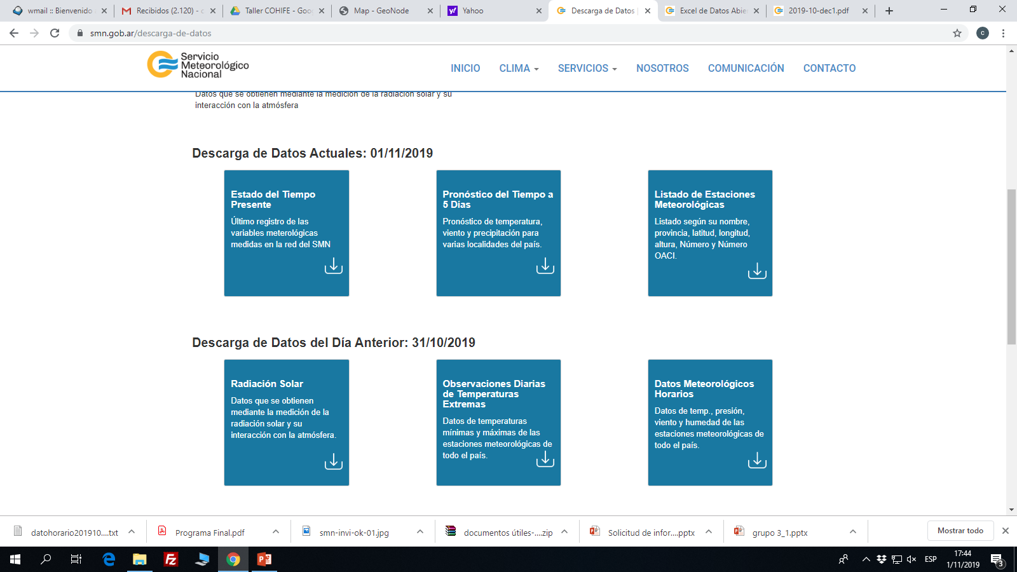
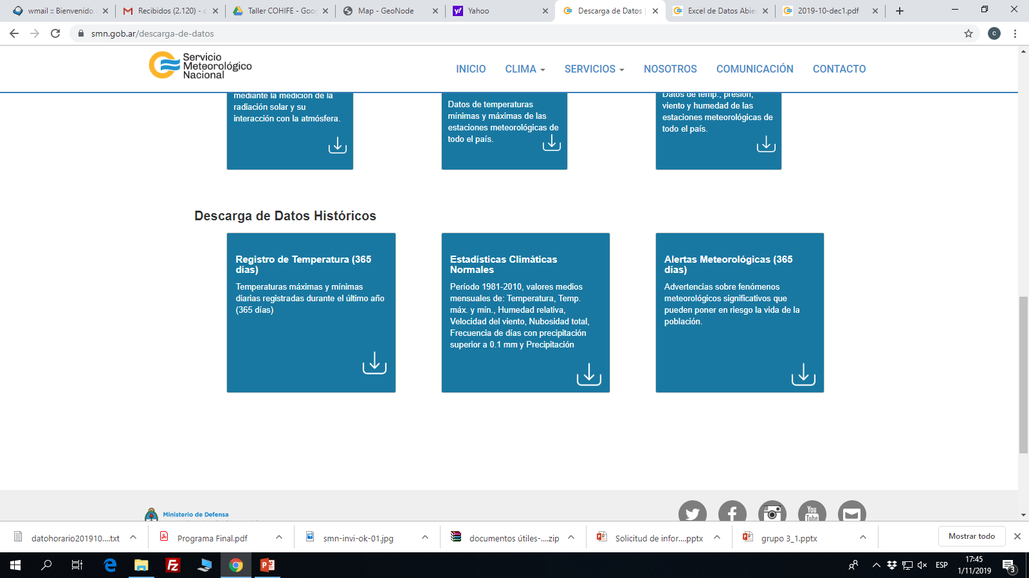

Slide 16
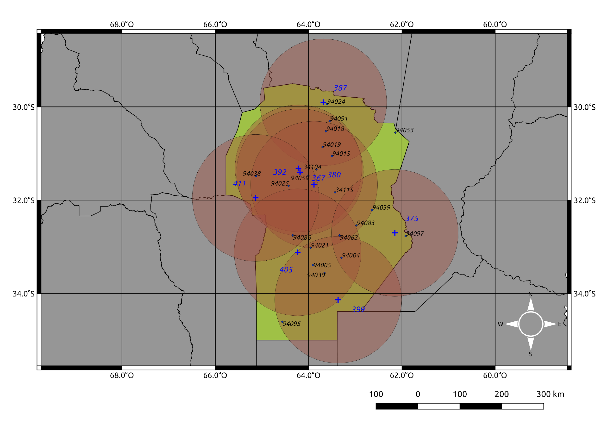
Consistencia espacial de series pluviométricas: Estaciones meteorológicas automáticas (EMAs) - Bolsa de Cereales de Córdoba
Máxima distancia geográfica (en km) entre estaciones para ser consideradas vecinas = 150 km
Máxima diferencia de elevación (absoluta, en metros) aceptada entre estaciones vecinas = 100 m

Slide 17
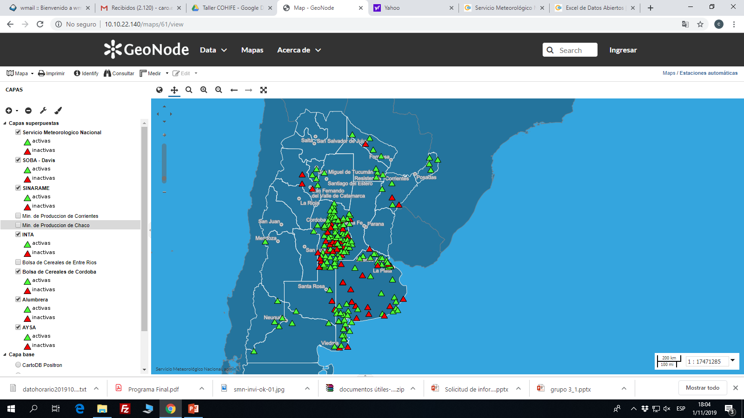
Proyecto de Integración de redes

Slide 18

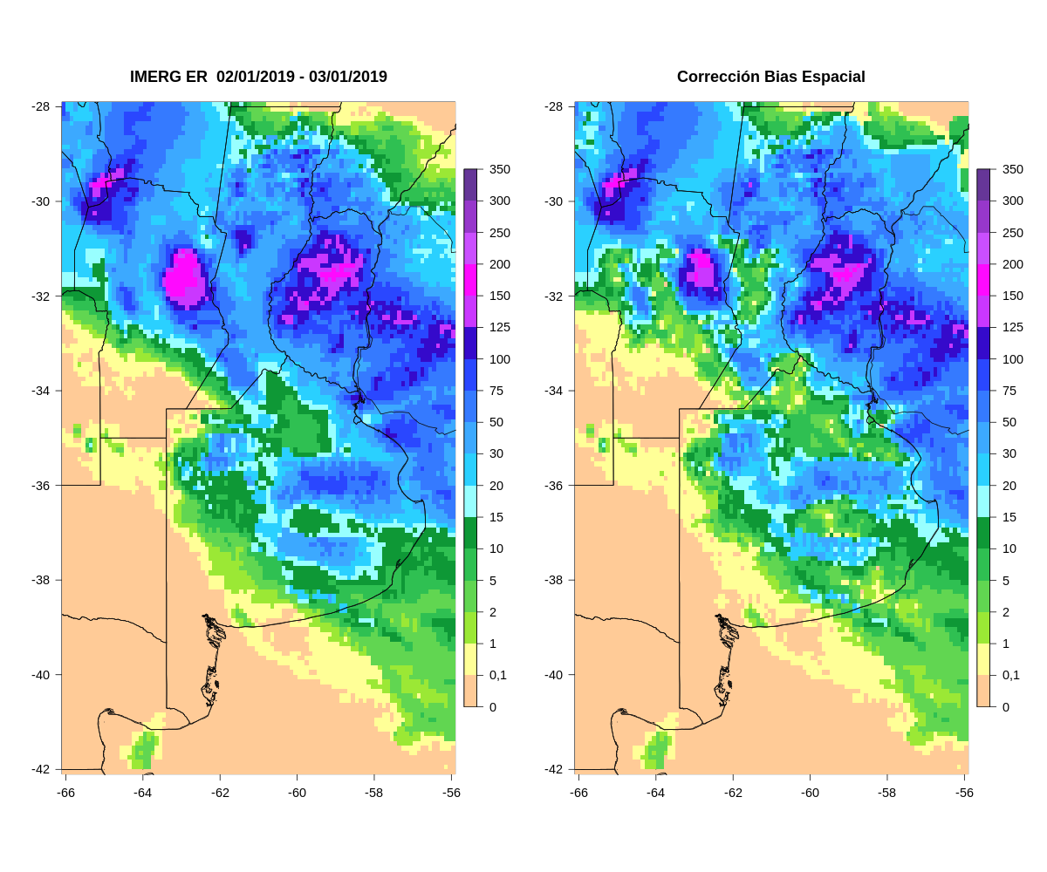
PROYECTO ESTIMACIÓN CUANTITATIVA DE PRECIPITACIÓN : RADAR- SATÉLITE- OBSERVACIONES EN SUPERFICIE
ESTIMACIÓN SATELITAL CALIBRADA
Ajuste 20190102 D:100 b:2.0
Hobouchian, Diaz, Veiga, Rossi y otros

Slide 19
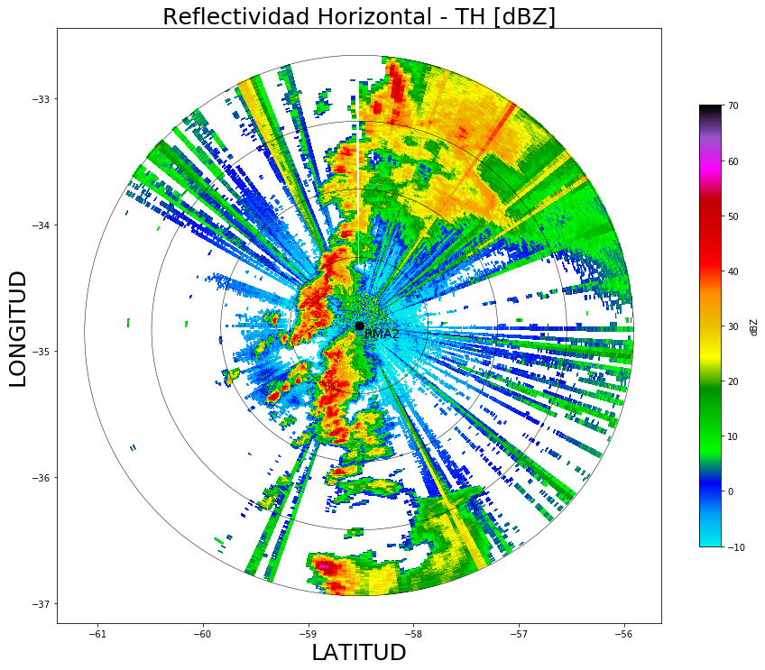
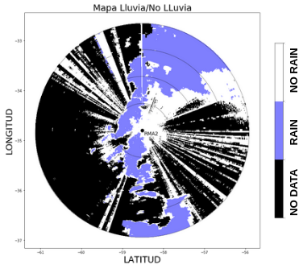
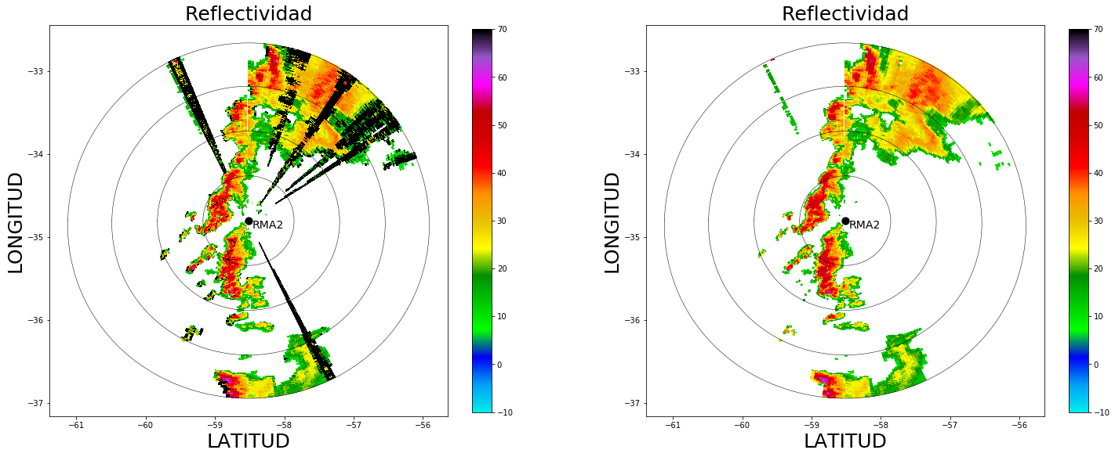
PROYECTO ESTIMACIÓN CUANTITATIVA DE PRECIPITACIÓN : RADAR- SATÉLITE- OBSERVACIONES EN SUPERFICIE
Producto RQPE-RMA2 (SINARAME) -6H: máscara lluvia / no lluvia
Vidal, Rugna
Notes:
Colocar una foto con todos los radares

Slide 20
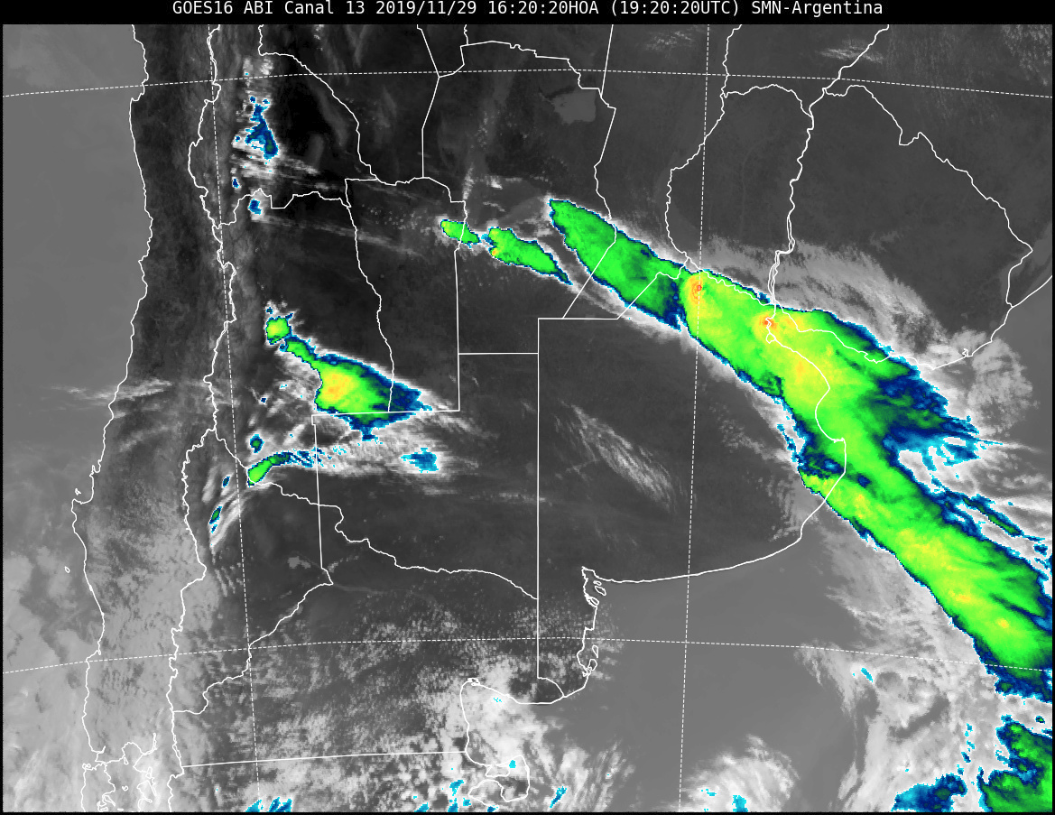
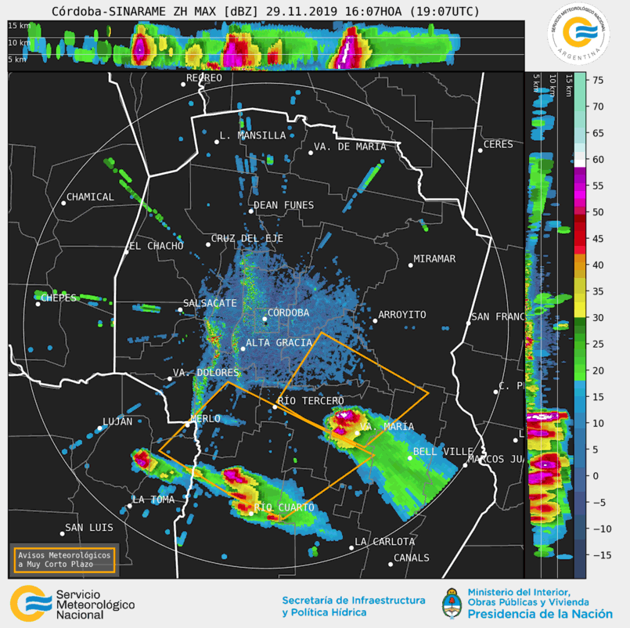

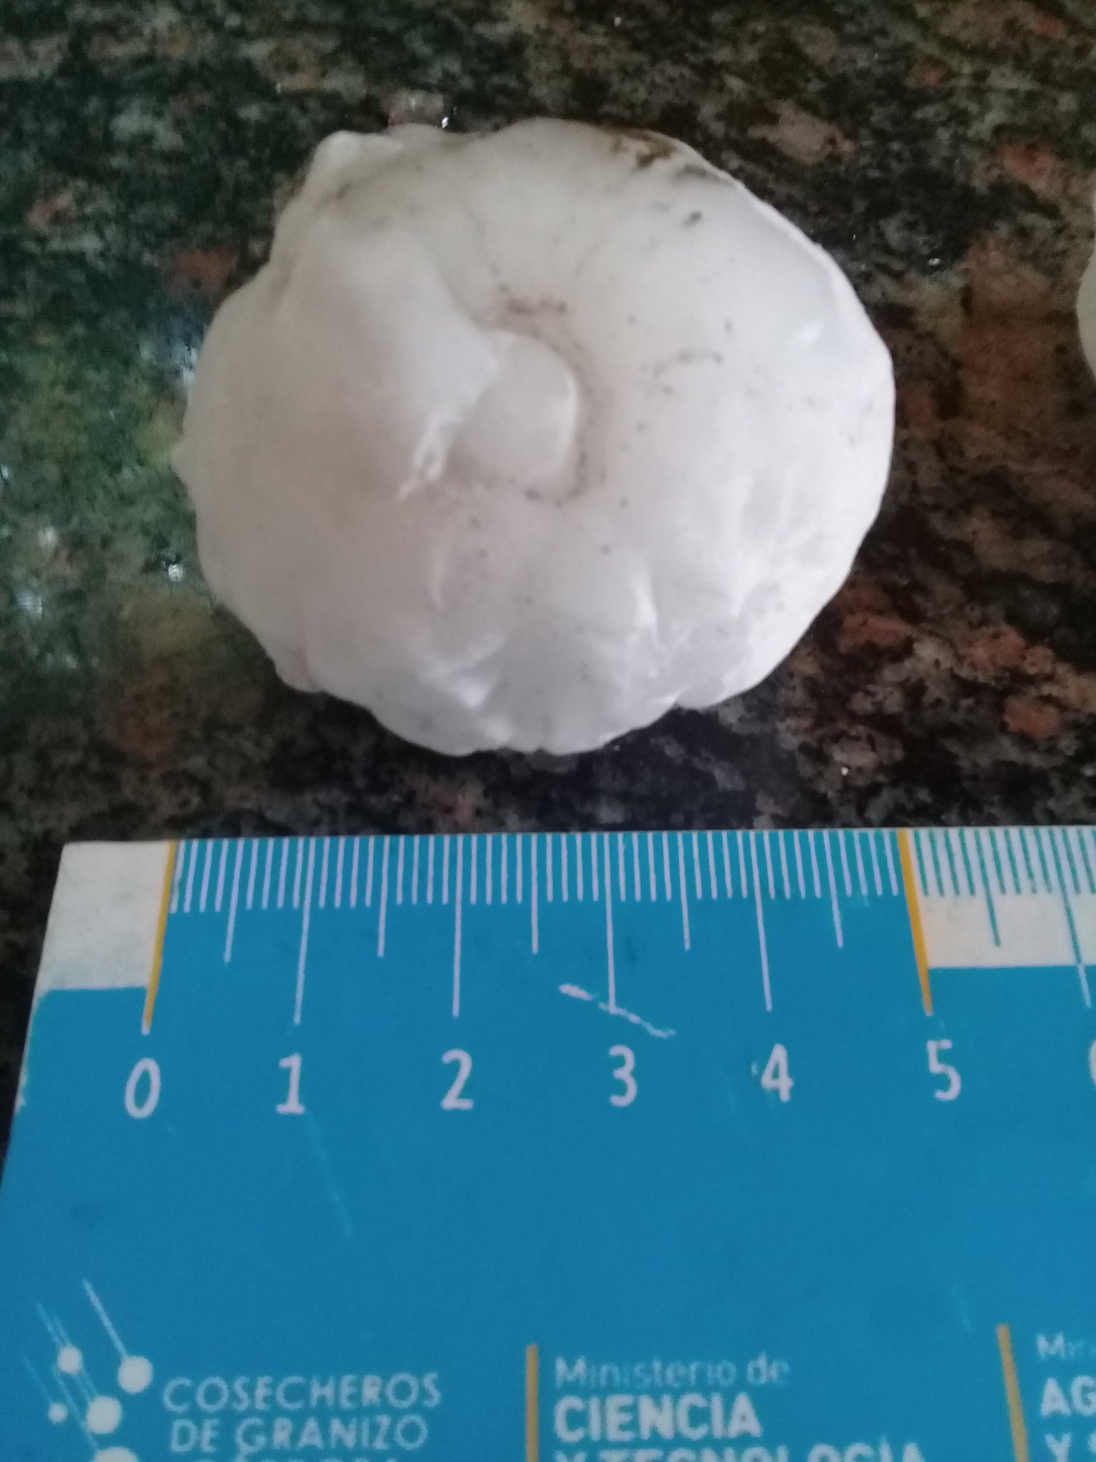

Identificación y seguimiento de tormentas severas con sensores remotos
Los datos provistos por el satélite GOES-16 permiten desarrollar herramientas semi-automáticas para identificar características distintivas asociadas a las tormentas severas
Los radares meteorológicos polarimétricos permiten identificar la presencia de granizo dentro de una nube de tormenta y realizar su seguimiento en tiempo real mediante el uso de técnicas de clasificación.
Big Data
Granizo gigante en Río Cuarto (Cordoba, 29/11/2019)
Calibrar los productos implica contar con reportes geolocalizados de
tamaño de granizo
y daños en cultivos

Slide 21
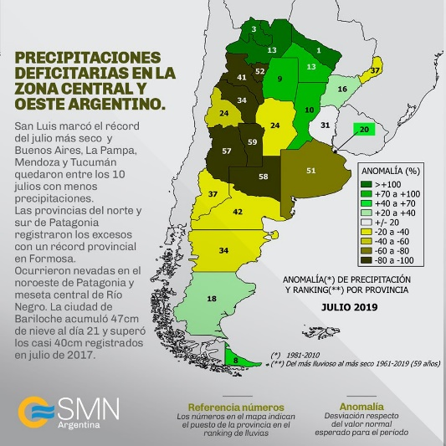
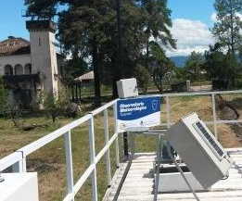
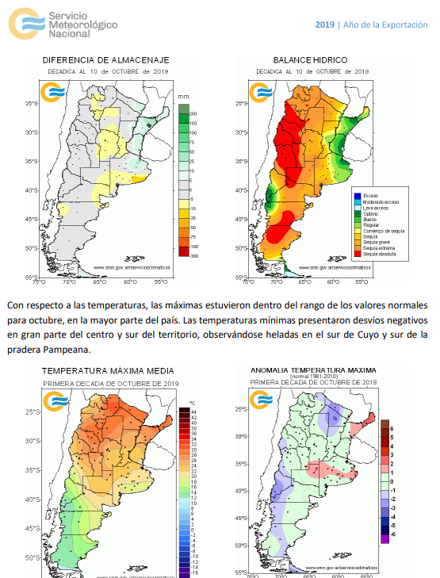
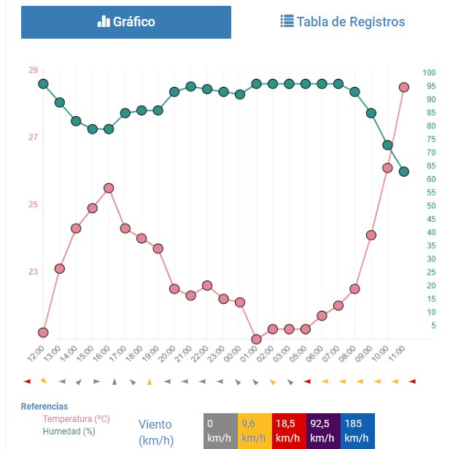
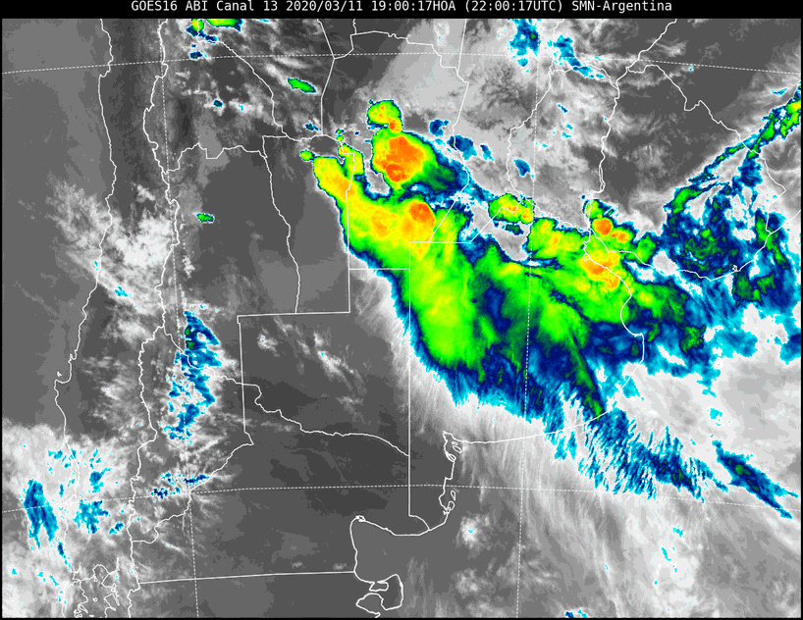
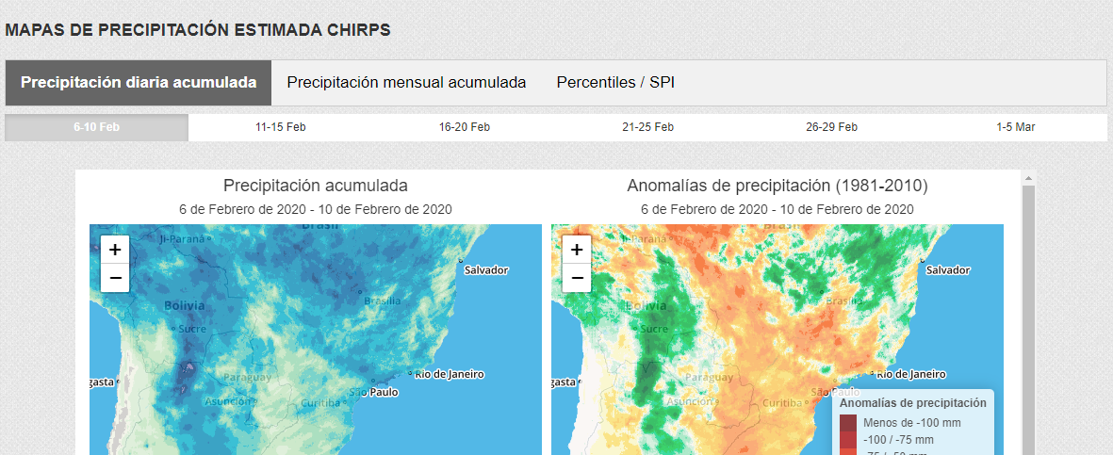

SMN
Seguros agropecuarios
Información meteorológica y climática
Capacidades para el desarrollo de índices paramétricos
Monitoreo y pronósticos
Meteorológico y climáticos
Infraestructura para la implementación de los seguros
Servicios de Monitoreo y pronósticos Meteorológico y climáticos
Monitoreo con datos de estaciones meteorológicas convencionales y automáticas.
Monitoreo satelital ( GOES 16, SENTINEL, MODIS)
Monitoreo por radar (SINARAME - INTA)
Monitoreo de gases y partículas ( LIDAR-Laser Imaging Detection and Ranging)
Informes especializados de situaciones especiales
Boletines climáticos y agrometeorológicos
Notes:
Articulación y cooperación con otros organismos de distintos ámbitos: agricultura, seguridad, energía, recursos hídrico, salud, defensa, transporte, otros.

Slide 22
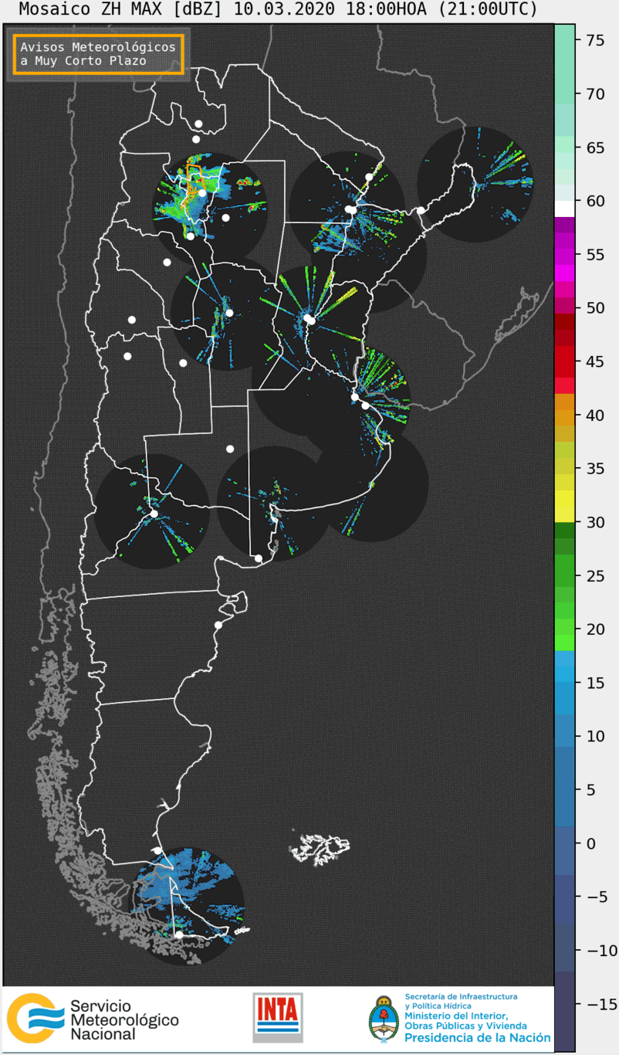
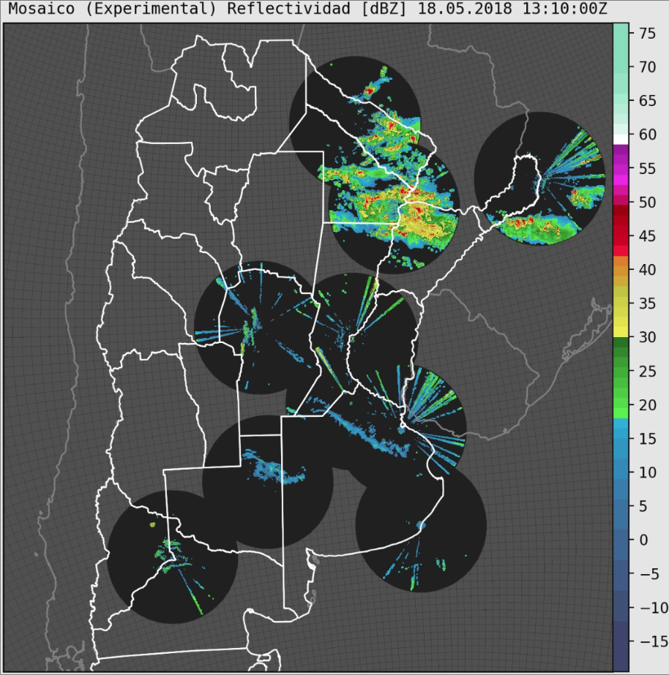
SISTEMA DE RADARES
METEOROLÓGICOS
EN ARGENTINA

Slide 23
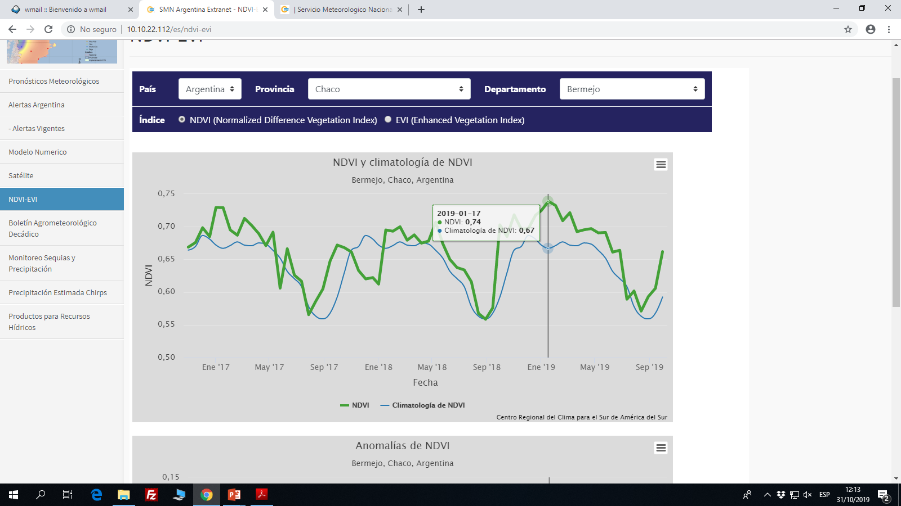
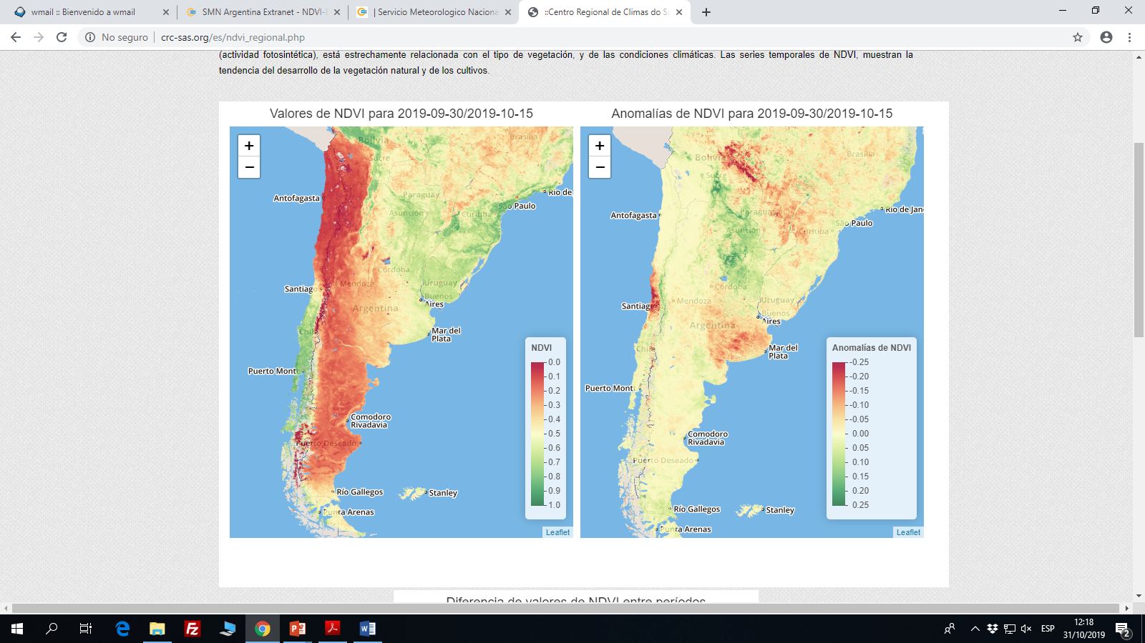
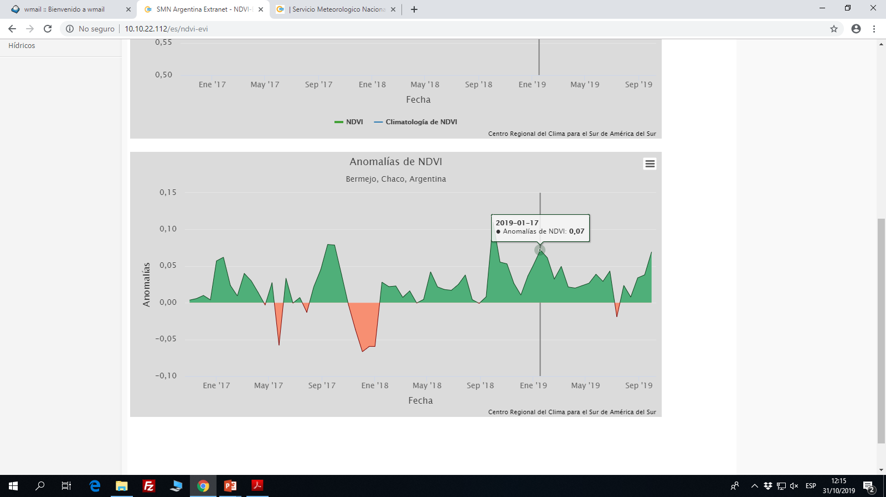
Vegetación
http://www.crc-sas.org/es/
Procesados con datos del sensor MODIS a bordo del satélite Terra, NASA. Resolución espacial 1 Km.

Slide 24
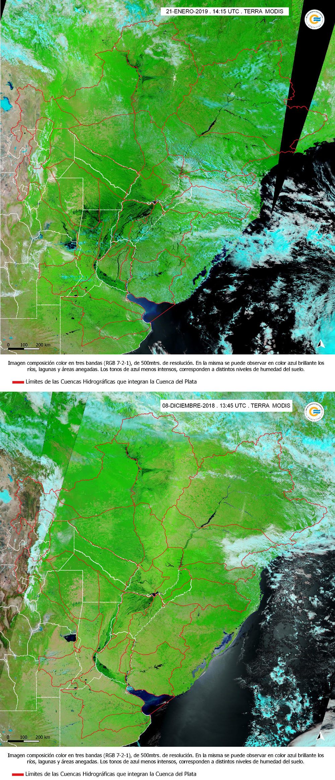
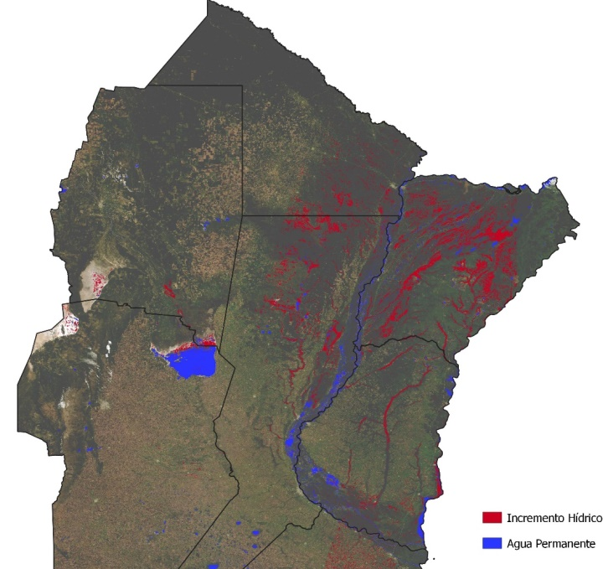
Inundaciones
Incremento Hídrico: Calculado a partir de la diferencia de imágenes SENTINEL 1 (Banda C- Radar de Apertura Sintética) de una media de imágenes antes del evento (20-12-2018 al 05-01-2019) y después del evento (media de imágenes del 10-01-2019 al 21-01-2019) – 40 m resolución
Imagen composición color en tres bandas de 500 m de resolución – TERRA-MODIS

Slide 25
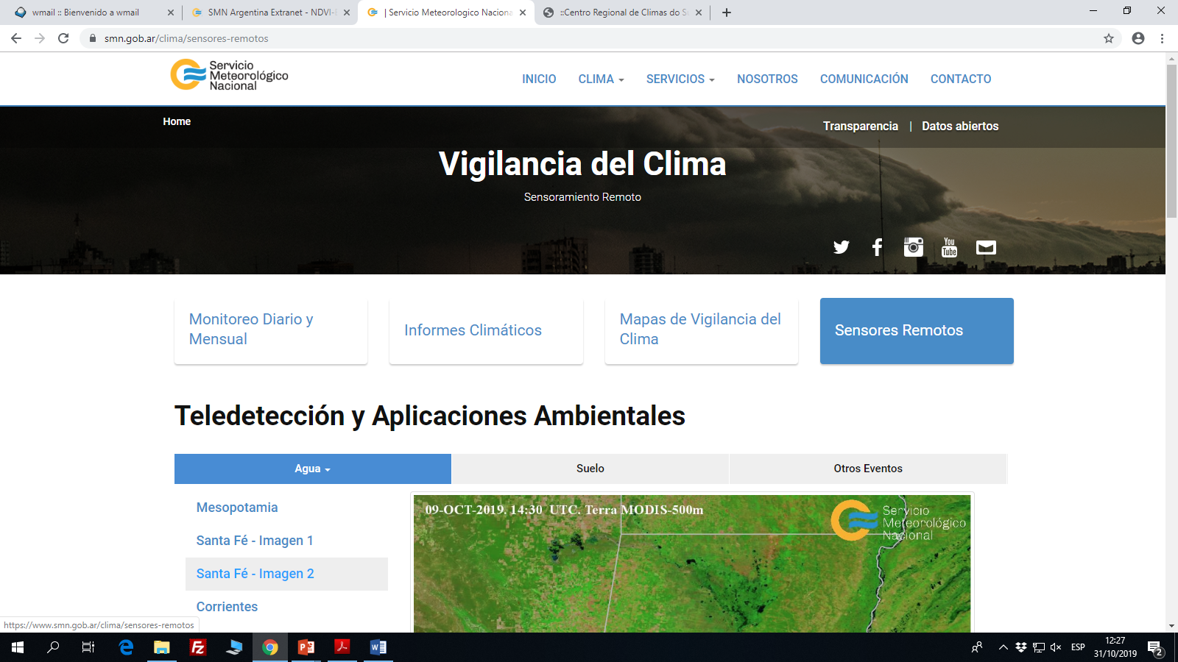
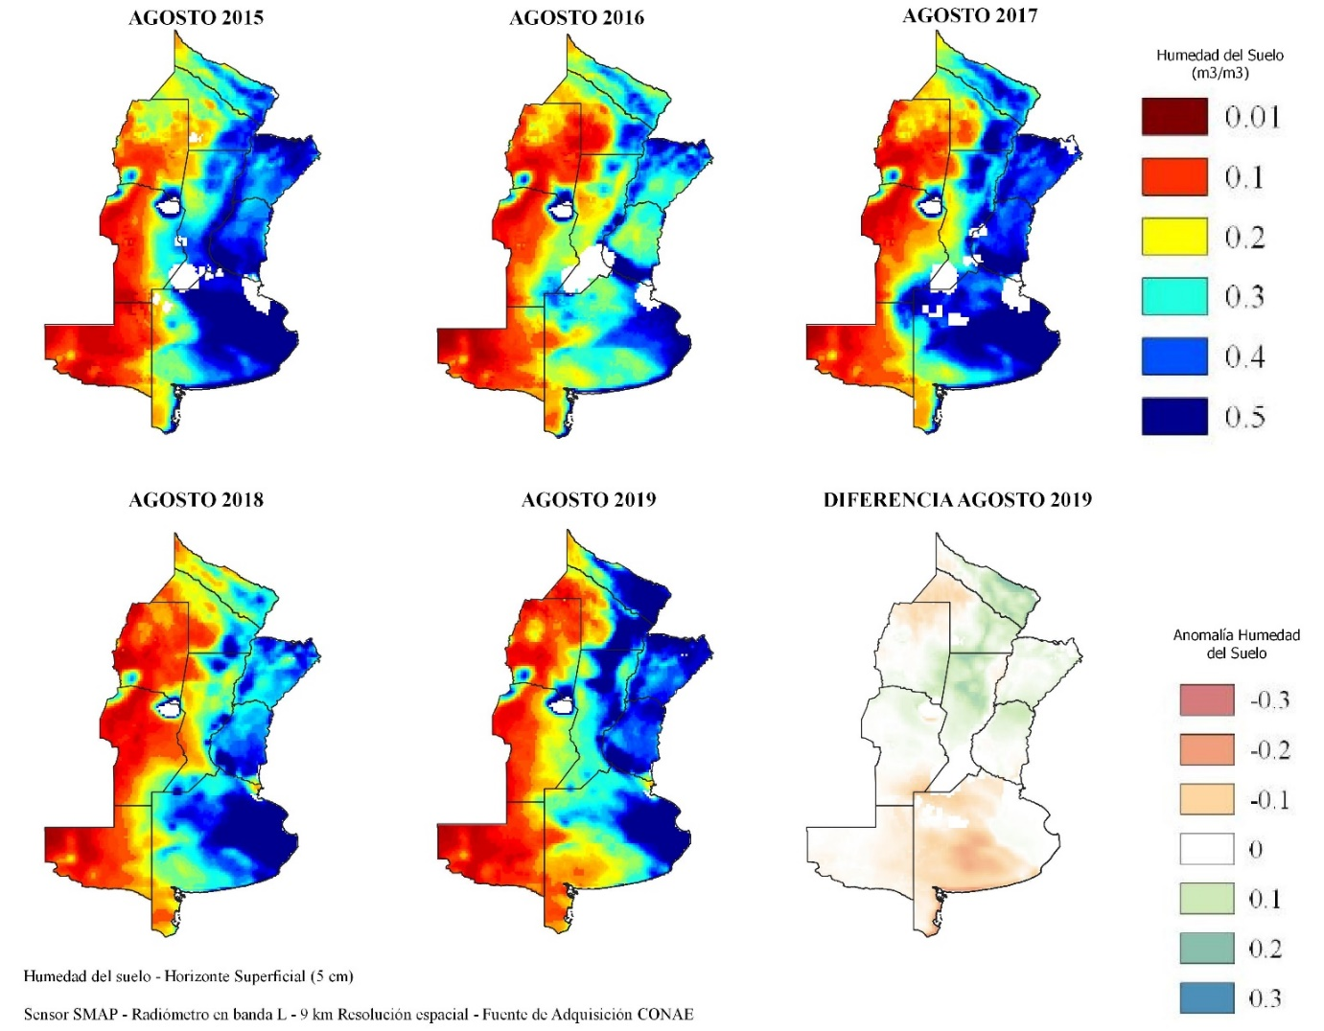
Humedad del Suelo
Monitoreo Humedad del Suelo:
Promedio y Anomalías de humedad del suelo
Contribuyen al análisis de las condiciones del estado del suelo (indicador de sequía)
Sensor SMAP – radiómetro en banda L – 9Km de resolución espacial. Fuente CONAE

Slide 26
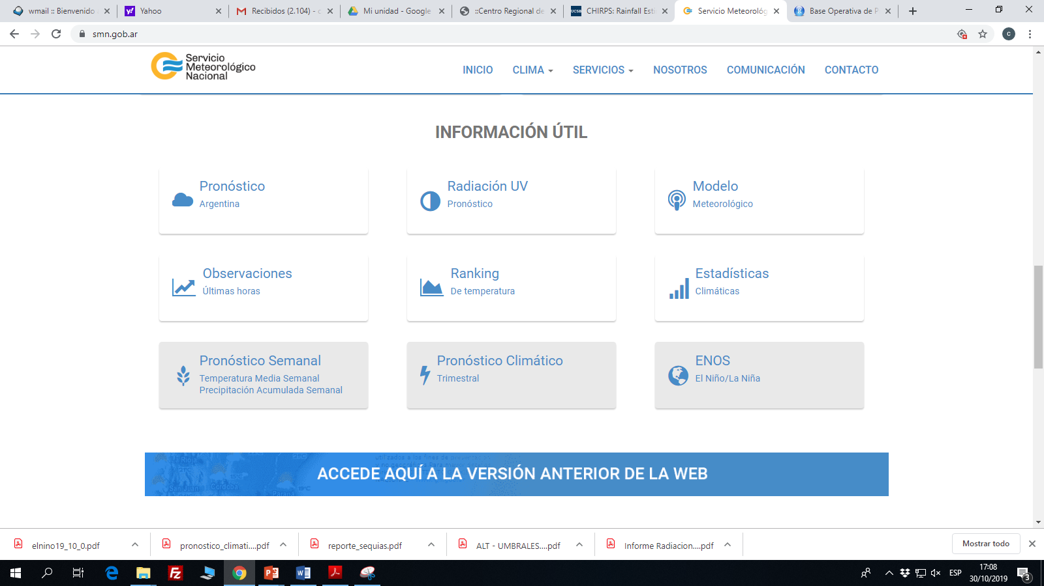
SMN
Seguros agropecuarios
Información meteorológica y climática
Capacidades para el desarrollo de índices paramétricos
Monitoreo y pronósticos
Meteorológico y climáticos
Infraestructura para la implementación de los seguros
Pronósticos meteorológicos de eventos extremos
Pronóstico corto a mediano plazo ( horas a 2 semanas)
Pronósticos semanal
Pronóstico climático trimestral
Informes especiales de pronósticos
Servicios de Monitoreo y pronósticos Meteorológico y climáticos

Slide 27
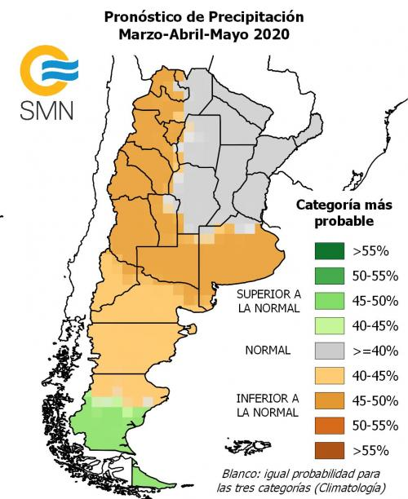
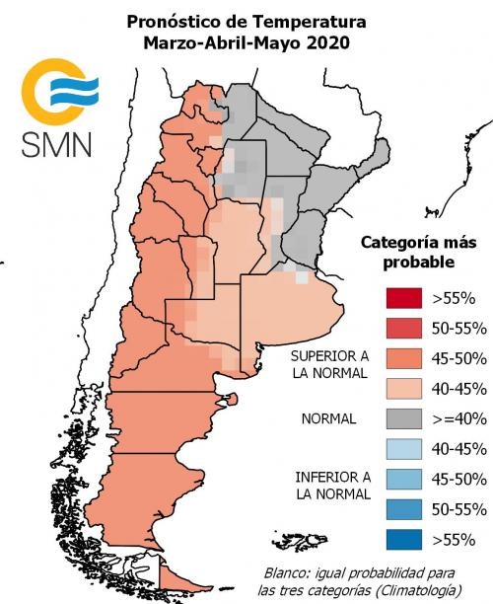
Pronóstico climático Trimestral
Se observan regiones donde las previsiones numéricas experimentales de los principales modelos globales de simulación del clima y<<<<<<<<< modelos estadísticos indican diferencias en cuanto a las probabilidades en el pronóstico estacional. En condiciones neutras del Fenómeno El Niño Oscilación del Sur (ENOS) y en zonas sin otros forzantes, se espera que el comportamiento responda a la probabilidad del 33.3% en cada categoría (Climatología).

Slide 28
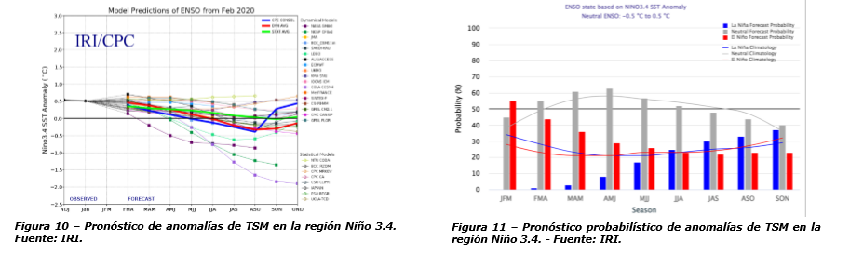
El ENSO
El estado actual del fenómeno ENOS es neutral. En febrero la temperatura de la superficie del mar (TSM) en el Pacífico ecuatorial fue superior a sus valores normales alrededor de la línea de fecha y cerca de la costa Sudamericana. Los vientos alisios se mantuvieron en promedio debilitados alrededor y al oeste de la línea de fecha durante febrero. El Índice de Oscilación del Sur se mantuvo alrededor de valores neutrales. Hubo mayor convección alrededor de la línea de fecha y menor convección en la región del continente marítimo.
De acuerdo a los modelos dinámicos y estadísticos, en el trimestre marzo-abril-mayo 2020 (MAM) hay 61% de probabilidad de mantener la fase neutral. Esta probabilidad se mantiene alta durante el otoño.

Slide 29
Índices de monitoreo y pronóstico subestacional
Resumen
MONITOREO
PRONÓSTICO
INFLUENCIA EN EL PRONÓSTICO
ENOS (El Niño Oscilación del Sur) | Neutral | Probabilidad cercana al 60% de fase neutral durante el otoño. | X
IOD (Dipolo del Océano Índico) | Neutral | Continuará en fase neutral | X
MJO (Oscilación de Madden-Julian) | Activa con señal débil en el continente marítimo | Sin señal en los próximos 15 días. | X
SAM (Oscilación Antártica) | Fase positiva | Se mantendrá positiva en la próxima semana. | Se favorecen temperaturas más cálidas en la Patagonia.
SIS (Patrón de Variabilidad Subestacional) | Neutral | No disponible | No disponible
ESTACIONALES
Estado Actual del índice:
Fase positiva / Activa
Fase Neutral / Inactiva
Fase Negativa
SUB-ESTACIONALES
X = sin influencia en el pronóstico

Slide 30
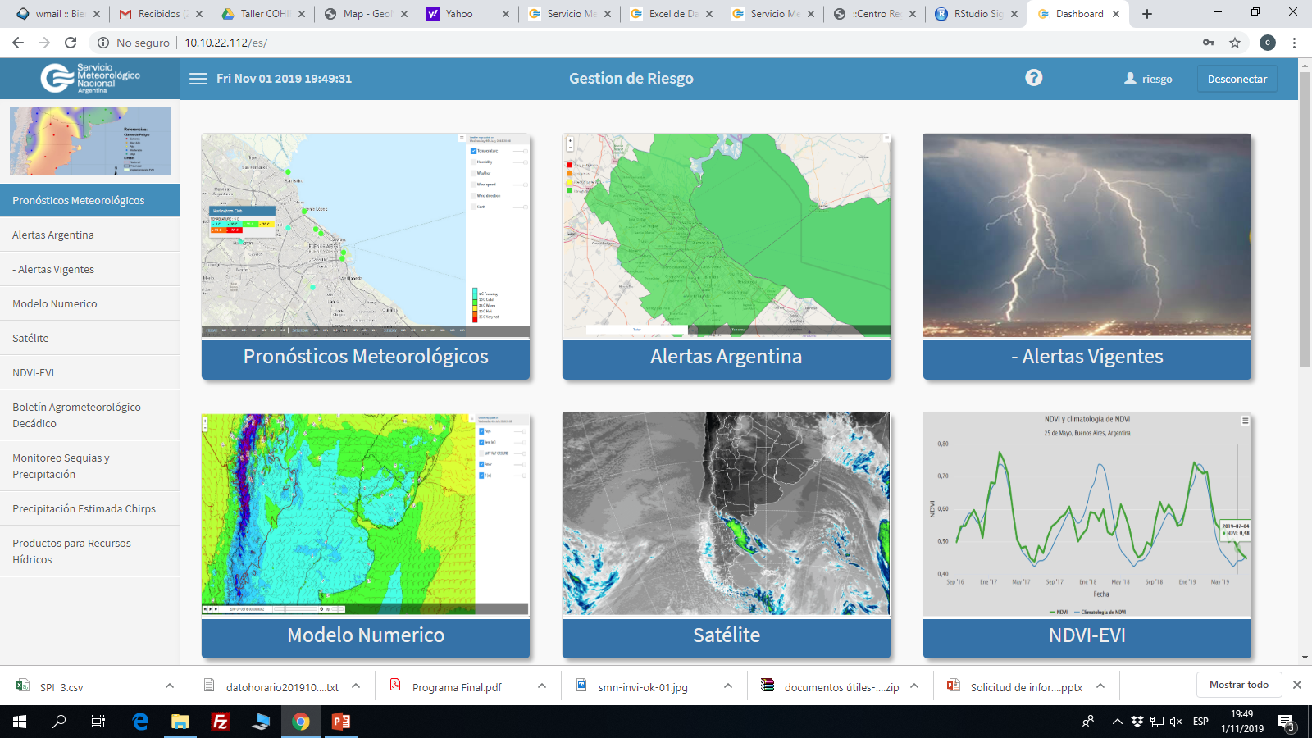
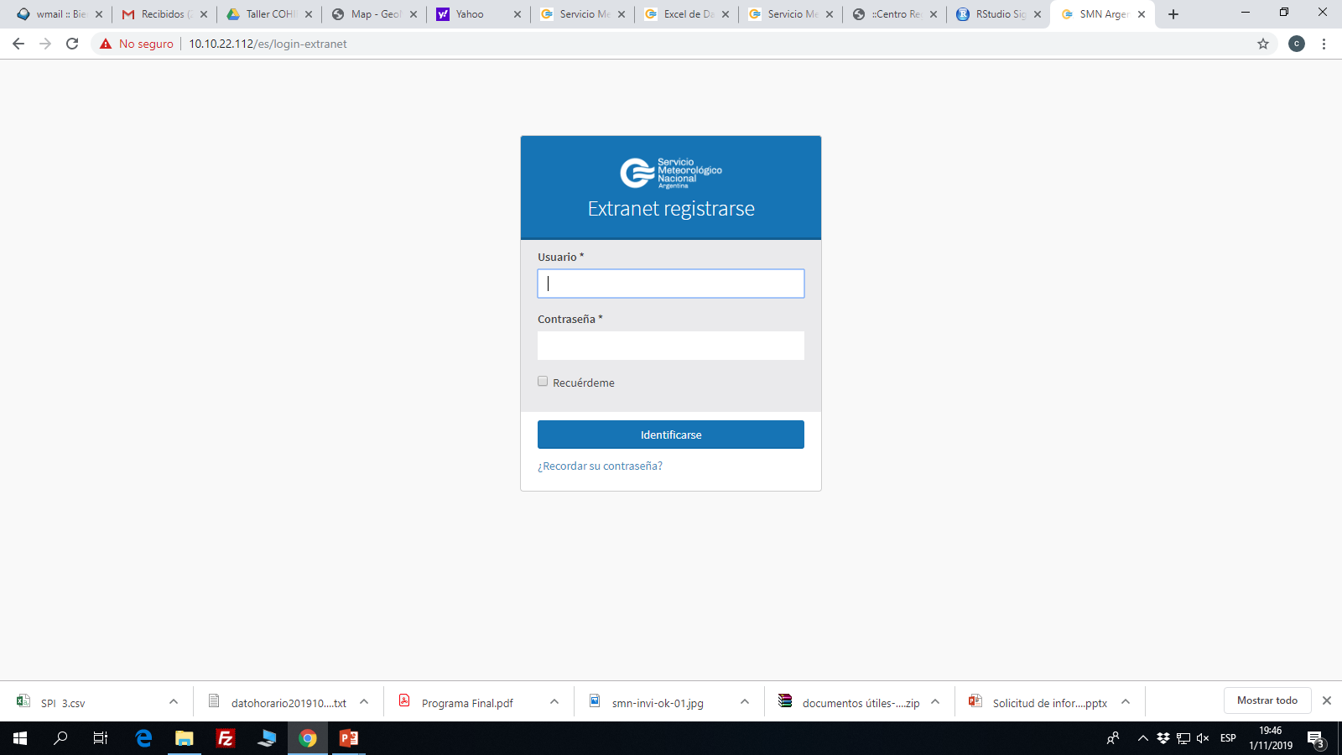
SMN
Seguros agropecuarios
Información meteorológica y climática
Capacidades para el desarrollo de índices paramétricos
Monitoreo y pronósticos
Meteorológico y climáticos
Infraestructura para la implementación de los seguros
IMPLEMENTACIÓN de los seguros basado en información meteorológica y climática
Circuitos procedimentados en tiempo real (24/7/365) y operativo.
Control del operaciones
Tecnología de la Información y comunicación
Centro de Información Meteorológico.
Sistemas de entrega de información: EXTRANET, WEB, FTP, datos abiertos, IDE, API )
Extranet SMN

Slide 31
SMN
Seguros agropecuarios
Información meteorológica y climática
Capacidades para el desarrollo de índices paramétricos
Monitoreo y pronósticos
Meteorológico y climáticos
Infraestructura para la implementación de los seguros
DESARROLLO DE INDICES basados en información/ conocimiento meteorológico y climático
Potenciar la relación con las aseguradoras-Re y/o empresas/ instituciones interesadas en el desarrollo de seguros.
Fomentar la co-producción
Base de datos de Impacto. Tiene usos múltiples: Pronósticos Basados en Impactos.
investigadores centros de I+D
Notes:
Potenciar la relación con las seguradoras y/o empresas que diseñan seguros:
Fomentar la co-producción
Base de datos de Impacto. Tiene usos múltiples: pronósticos basados en impactos.
Taff con investigadores SMN y CONICET
Proyecto SOBA
Proyecto regional SISSA
Proyecto QPE-MERGE

Slide 32
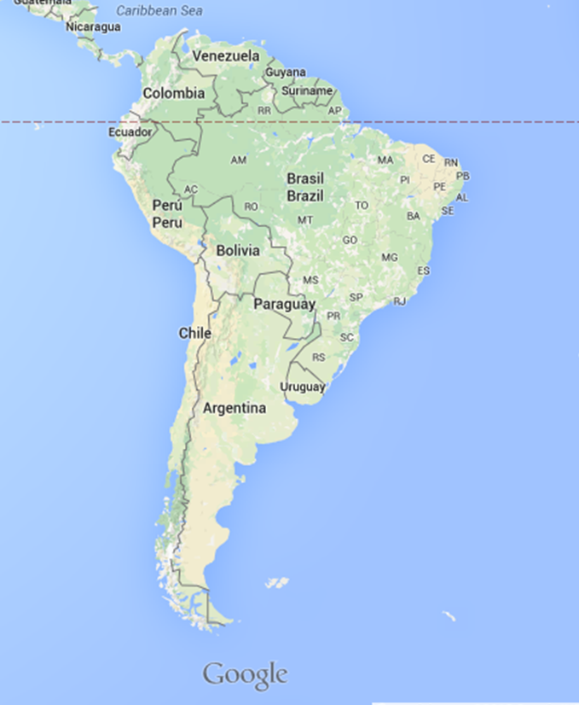
Centros Regionales del Clima de la OMM
Centro Regional del Clima para el sur de América del Sur ( CRC-SAS) - Desde 2010
Son centros de excelencia que crean productos climáticos regionales en apoyo de las actividades climáticas a escalas regional y nacional, y fortalecen la capacidad de los Miembros de la OMM de una determinada región para ofrecer mejores servicios climáticos a los usuarios nacionales.
Servicios de datos operacionales
Actividades operacionales de monitoreo Climático
Actividades operacionales de operacionales pronóstico a mediano plazo
Entrenamiento en el uso de productos y servicios operacionales del CRC

Slide 33
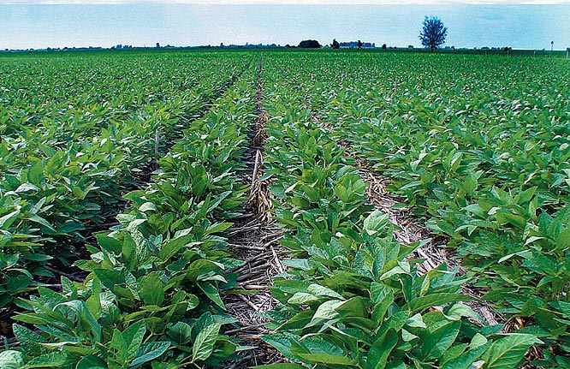
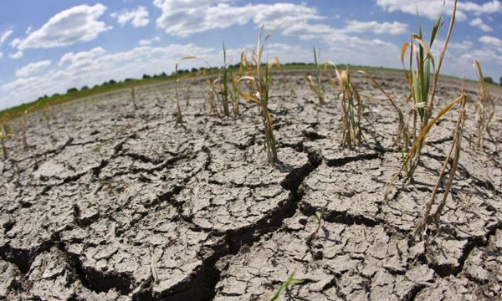


Proyecto
“Diseño e implementación inicial de un sistema de información sobre sequías (monitoreo, predicción, preparación y mitigación de impactos) para el sur de América del Sur – SISSA”
Inicio: 2019-2021
Banco Interamericano de Desarrollo. Bienes Públicos Regionales
2018 RG-T3308 – Bienes Públicos Regionales
Duración: 30 meses
Presupuesto: 550.000 USD
Euroclima+ . Componente Gestión del Riesgo
Duración: 30 meses
Presupuesto: 1.280.438 Euros
Inicio: 2019-2021

Slide 34
Pilares SISSA & Componentes BID
Educación, Divulgación
Monitoreo
y
Predicción
Caracterización
de Riesgos e Impactos
Planificación,
Preparación,
Mitigación
Políticas
Nacionales de Sequía
Investigación y Desarrollo
Coordinación Institucional
Componente 1:
Mejoramiento de la información sobre riesgos e impactos de sequías.
Componente 2:
Identificación de acciones y políticas para reducir impactos de sequías
Componente 3:
Difusión/gestión del conocimiento.
Plataforma SISSA
Gestión y Planificación
para Sequías
a Nivel Nacional
Identificación de Actividades para Reducción de Impactos
Formación de
Recursos Humanos &
Difusión del Conocimiento
Unidad de Coordinación Regional
Estimación Probabilista de Riesgos e Impactos
Monitoreo
y
Predicción
Plataforma SISSA

Slide 35
Estimación Probabilista de Riesgos e Impactos - 1
Estimación de riesgos históricos
  Periodo de retorno de eventos con ciertas características
    Univariadas (ej., duración, magnitud)
    Multivariadas (ej., duración Y magnitud)
  Magnitud de impactos asociados a cada tipo de evento
Estimación de impactos futuros de sequía (ej., rendimientos en este ciclo agrícola)
  Relacionado con emisión de alertas tempranas
Sitios Piloto a definir

Slide 36
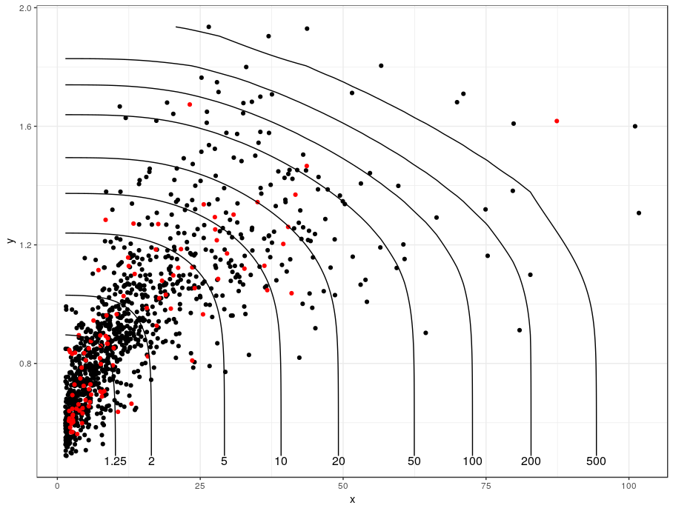
Estimación Probabilista de Riesgos e Impactos - 3
Período de retorno para una duración E intensidad de eventos
2013/14
2008/09
1975/76
Intensidad
de
evento seco

Slide 37
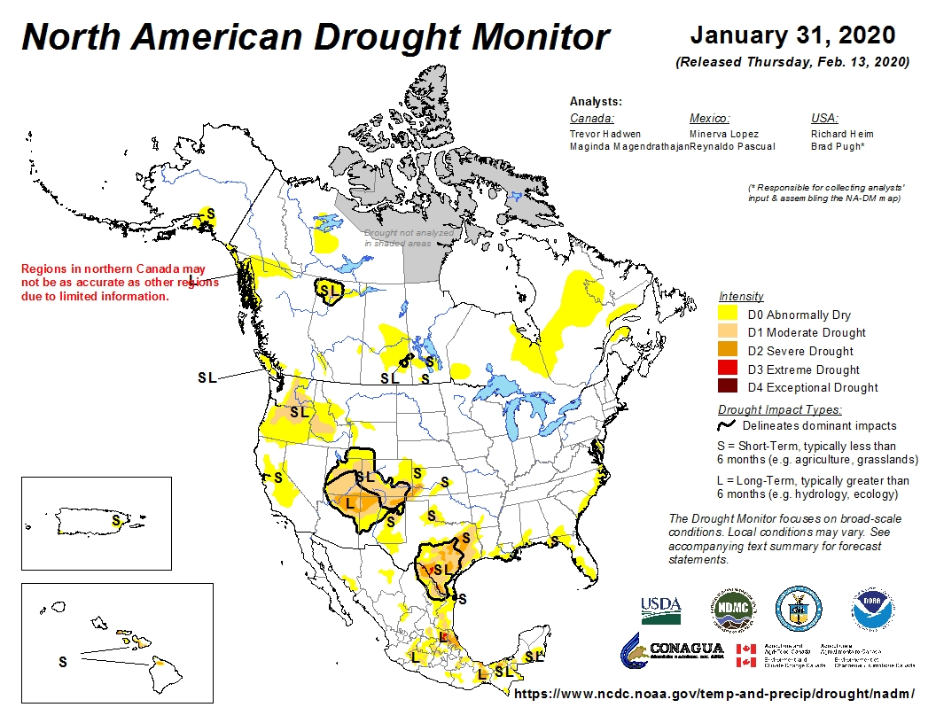
Drought monitoring – Not only weather and climate

Slide 38






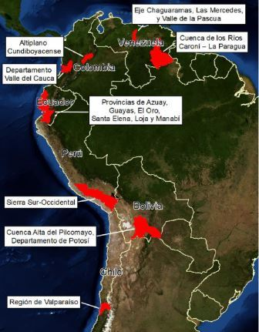
Projecto EUROCLIMA plus
FORTALECIMIENTO DE LOS SISTEMAS NACIONAL Y REGIONAL DE MONITOREO Y GESTIÓN DE RIESGOS DE LA SEQUÍA E INUNDACIONES EN UN CONTEXTO DE CAMBIO CLIMÁTICO Y DESERTIFICACIÓN EN LOS PAÍSES ANDINOS
La finalidad de la intervención es el Fortalecimiento de las capacidades de las Instituciones nacionales y locales (piloto) involucradas en la gestión del riesgo de sequías e inundaciones en cada país, a fin de contribuir a la reducción de los impactos sociales y económicos asociados. El proyecto es financiado por la Unión Europea e implementado por CIIFEN como entidad líder en el marco de la componente Reducción y Gestión del Riesgo de Desastres: Sequías e Inundaciones del programa EUROCLIMA+.

Slide 39
ENANDES (Adaptation Fund)
Sector: Disaster Risk Reduction
Grant Amount: USD 7,432,250
Implementing Entity: World Meteorological Organization
Executing Entity: National Meteorological and Hydrological Services of Colombia (IDEAM), Chile (DMC) and Peru (SENAMHI), and the WMO Regional Climate Centre for Western South America (CIIFEN)
Approval Date: 07/08/2019
Duration: 3 years
Area: Chile, Colombia, Peru, Western South America

Slide 40
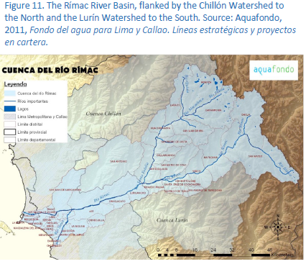



Regiones piloto

Slide 41
Enhancing Adaptive Capacity of Andean Communities through Climate Services (ENANDES)
Project Component 1: Enhanced design, production and communication of climate/water information and services | US$ 1,879,065
Project Component 2: Strengthened institutional coordination and value-adding tools and processes allow climate/weather information to be tailored and translated into user-centric and sector-specific adaptation actions | US$ 1,171,360
Project Component 3: Engaged and empowered stakeholders have participated in the co-development and implementation of local plans and activities for adaptation to climate variability and change that rely on climate/water information | US$ 2,074,675
Project Component 4: Regional and global coordination and cooperation mechanisms are strengthened; lessons, tools and approaches from ENANDES help others to provide climate services and replicate adaptation actions elsewhere | US$ 1,075,000

Slide 42

شكرا
谢谢
Merci
Gracias
спасибо
Thank you
jcamacho@wmo.int
lorena

